Slide 1

Veille: Linux.
Terminologie.
Noyau ?
Distribution.
Avantages.
Inconvéniants.

Slide 2

Linus ?
Voici Linus Torvalds.
Le créateur de Linux.
Il créa Linux en 1991.

Slide 3


Terminologie.
Linux n’est pas un système d’exploitation mais un ‘Noyau’.
On parle de GNU/Linux.

Slide 4
Un ‘Noyau’ ?
Un ‘Noyau’ ou ‘Kernel’ est une des “briques” du système d’exploitation.
Il gère les matériels avec les différents composants, les processus ou les tâches qui s’executent sur le système.
Linux permet la communication entre les logiciels et les composants de votre ordinateur.
On dit qu’il fournit une interface entre les composants et les logiciels.

Slide 5

Exemple:
Si Skype peut utiliser la webcam ou encore le micro c’est grâce à lui.

Slide 6



Qu’est ce qu’une distribution ?
Une distribution est un ensemble de logiciels autour du ‘Noyau’ Linux.
Elles ont chacunes leurs spécificités et peuvent être graphiquement très différentes.

Slide 7


Voici quelques distributions Linux.
Ubuntu, Fedora et Debian.

Slide 8

Linux est un système extrêmement prisé par toute la communauté du ‘Logiciel libre’.
En effet, Linux n’a pas été développé par une société ou un seul développeur mais par une “Communauté de développeurs” de toute la terre.
Ils étaient soit développeurs, soit salariés.
Le ‘noyau’ Linux ainsi que les composants qui viennent de GNU y sont développés sous licence libre.
Tout le monde peut avoir accès aux codes, le regarder, le modifier, y faire des ajouts ou encore le redistribuer.

Slide 9



Avantages:
Bonne nouvelle pour la sécurité.
On sait exactement où vont nos données.
Il n’y a pas qu’un seul environnement de bureau, (contrairement à MAC ou WINDOWS) par exemple: Elementary OS.
Linux est utilisé par Android.
Système très prisé pour sa qualité de stabilité.
Interfaces très simples.
Gratuit.

Slide 10
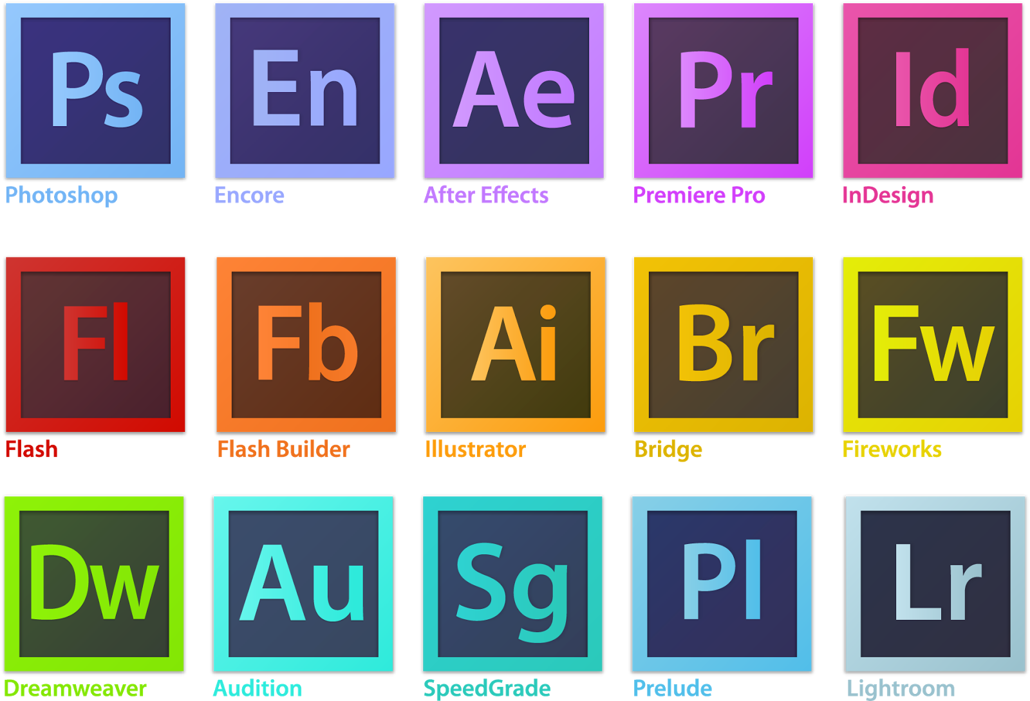
Inconvéniants:
Tous les logiciels ne sont pas compatibles avec linux.
Dû au manque de la suite ADOBE, il est compliqué pour les créateurs de passer entièrement sur Linux.
Les jeux Linux restent assez rares.

Slide 11
Heureusement, il est possible d’utiliser WINDOWS et Linux en faisant un ‘Dual-Boot’ ou ‘Multi-Boot’.

Slide 12
Sources:
https://fr.wikipedia.org/wiki/Linux
https://www.youtube.com/
https://openclassrooms.com/en/courses/43538-reprenez-le-controle-a-laide-de-linux/36681-mais-cest-quoi-linux

